Slide 1
原子核质量的多重约束
钱以斌
南京理工大学
第4届全国核物理及核数据中的机器学习应用研讨会
2025.10.30-11.3 湖南·衡阳

Slide 2
主要内容
研究动机
研究思路和方法
结果和讨论
结论和展望

Slide 3
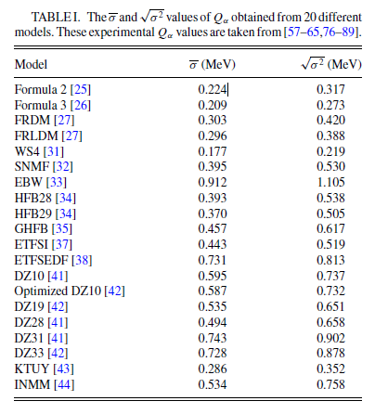
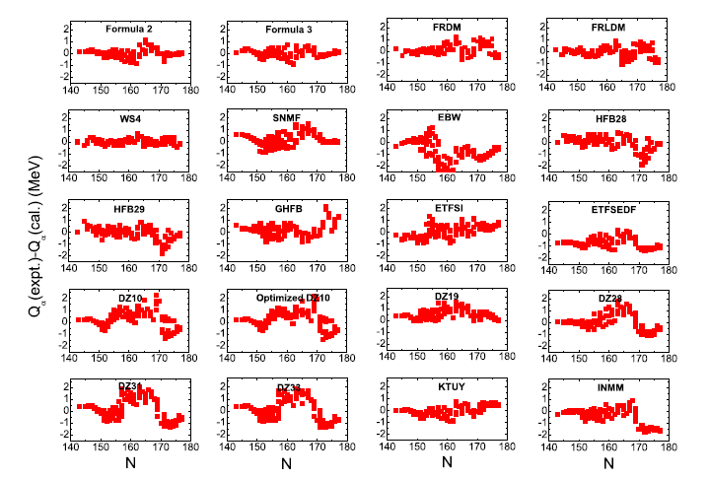
研究动机：超重核的衰变和合成
Y Z Wang, S J Wang, Z Y Hou, J Z Gu, PRC 92, 064301 (2015)

Slide 4
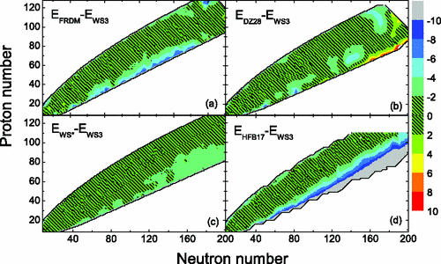
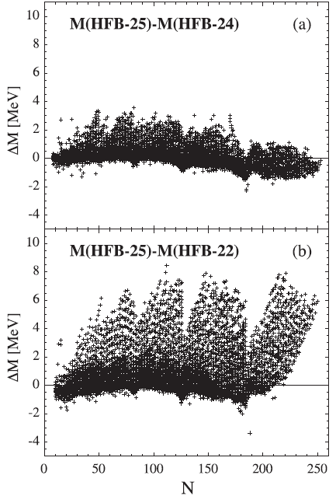
研究动机：质量模型间和内的差异
模型间的差异
M Liu, N. Wang, Y. Deng, X Z Wu, PRC 84, 014333 (2011)
S. Goriely, N. Chamel, J. M. Pearson, PRC 88, 024308 (2013)
同一框架下的差异

Slide 5
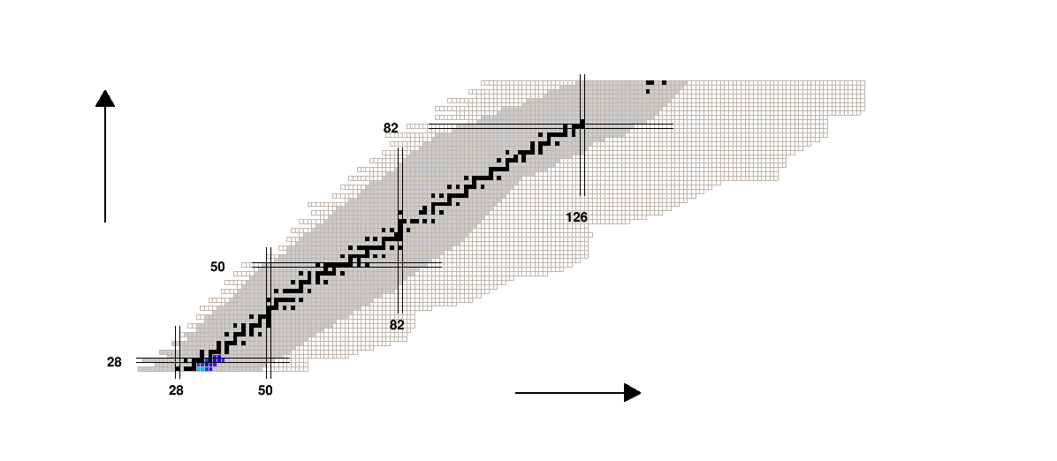
研究动机：质量模型间和内的差异
r-process for heavy element synthesis in the Universe
Fe 到 U 重元素是如何生成？21世纪尚未解决的11个重大物理问题之三
天体环境：
温度
密度
时间
核物理输入
质量
半衰期
衰变方式
反应率
s-process
r-process
Neutron Number

Slide 6
研究思路和方法
过拟合？
核质量数据
质量模型
质量差，如α衰变能
合理外推？
如果直接以衰变能为拟合目标？
如果直接以质量和衰变能为拟合目标？
如果直接以更多相关物理量为拟合目标？

Slide 7
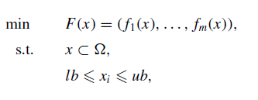
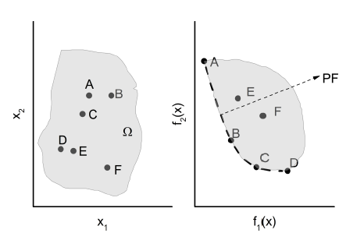
研究思路和方法
多目标最优化
一个两目标的例子
所谓的非劣解（PF font solutions）

Slide 8
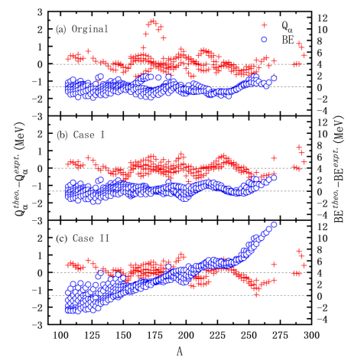
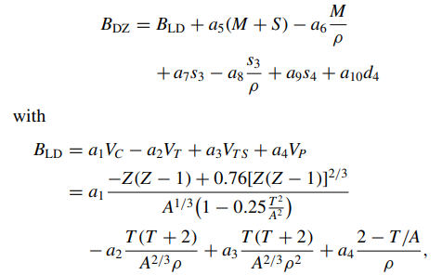
结果和讨论
1. 以α衰变能为核质量模型的拟合目标
J. Mendoza-Temis, J. G. Hirsch, and A. P. Zuker, Nucl. Phys. A 843, 14 (2010).
WH Ye, YB Qian, Z Ren, PRC 104, 064308 (2021)

Slide 9
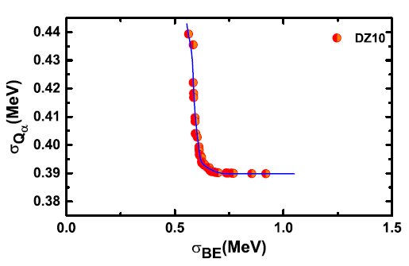
结果和讨论
2. 以核质量和α衰变能为核质量模型的拟合目标
没有“都好”的质量模型参数
找到的非劣解，两端对应两个目标的最优解
WH Ye, YB Qian, ZZ Ren, PRC 106, 024318 (2022).

Slide 10
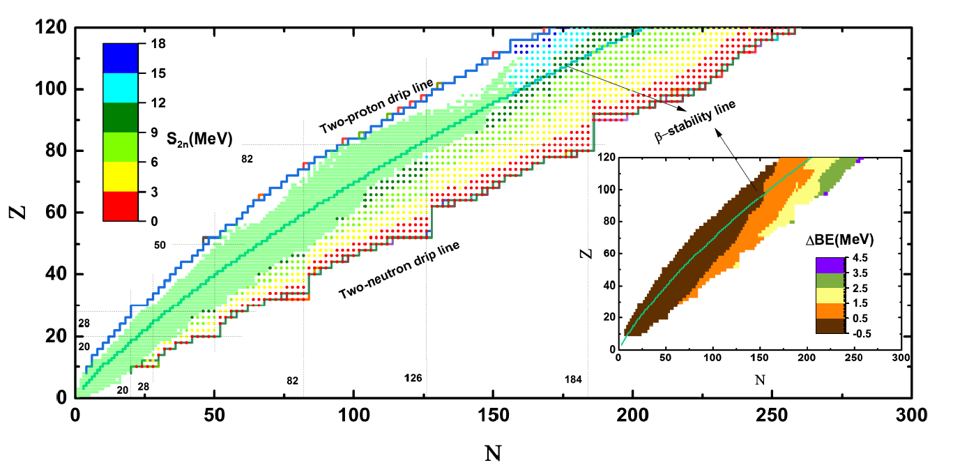
由非劣解给出的偶偶核的核素图，边界由双核子分离能决定
右下角对应的是拟合质量最好的两组解给出的质量差

Slide 11
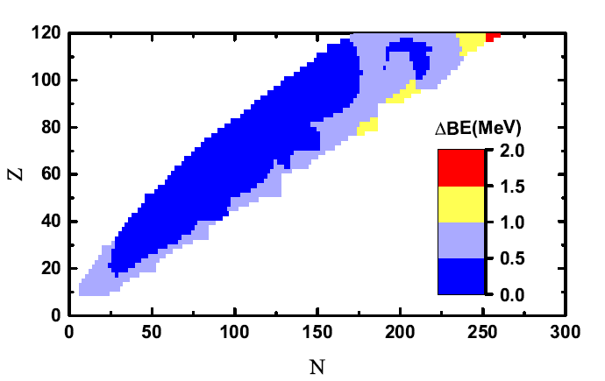
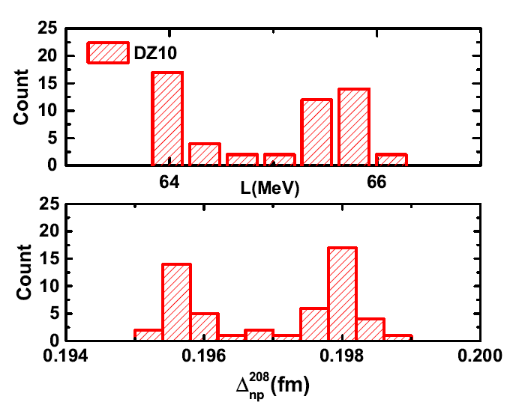
非劣解中间区域任取的两组解对应的质量差
所有参数组给出的对称能系数（DZ10模型中）
对称能系数的斜率参数以及²⁰⁸Pb的中子皮厚度

Slide 12
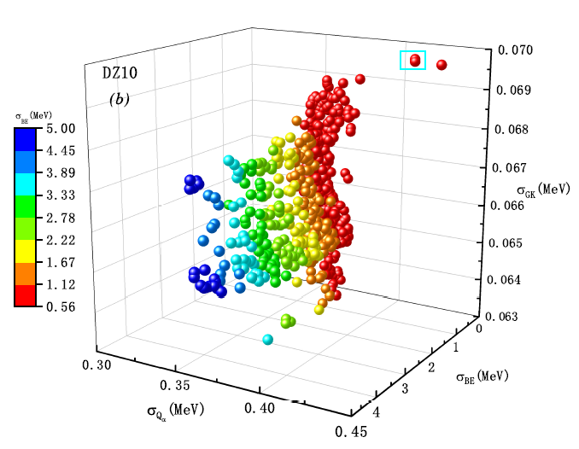
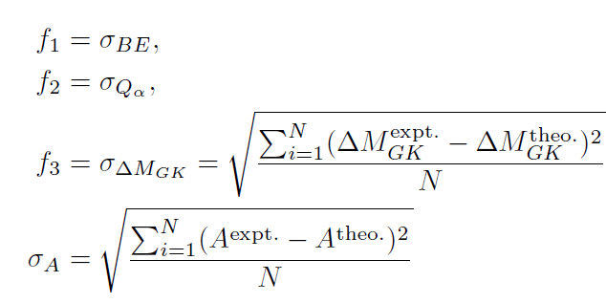
结果和讨论
3. 以核质量、α衰变能和GK关系为核质量模型的拟合目标
WH Ye, YB Qian et al. Phys. Rev. C 107, 044302 (2023)

Slide 13
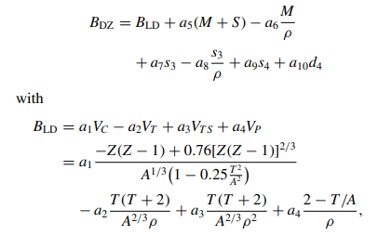
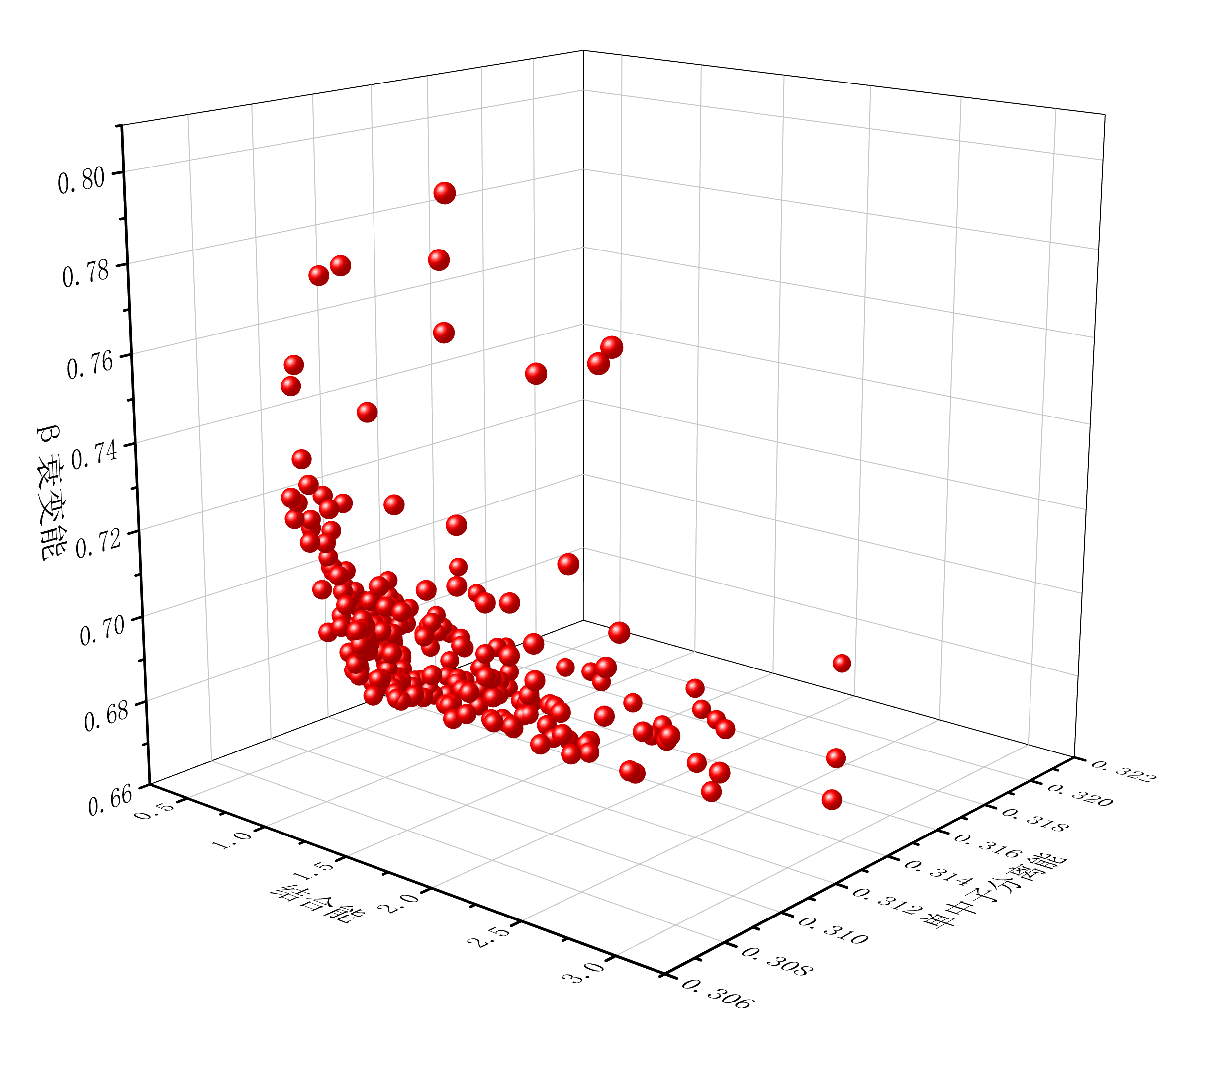

结论和展望
目标 1: 质量
目标 2: 单中子分离能
目标3： β⁻衰变能

Slide 14
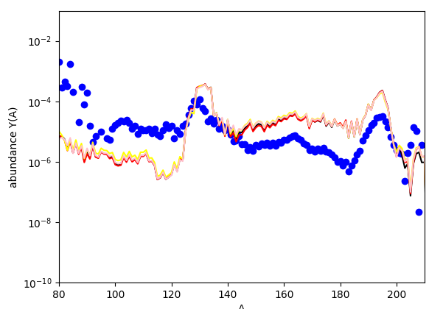
结论和展望
r-process：中微子驱动风(supernova neutrino-driven wind )
ρ(t) = ρ₀ exp(-t/τ₀) + ρ₁ / (1 + t / τ₁)²
ρ ∝ T₉³

Slide 15
总结
以α衰变能为例，重新拟合了核质量模型，兼顾核质量的结果
同时考虑核质量和α衰变能数据，两目标优化了核质量模型
引入GK关系，进一步多目标优化，多重约束核质量模型
如果再结合天体核合成过程会怎样？……

Slide 16

谢谢！Thank you!

Slide 17
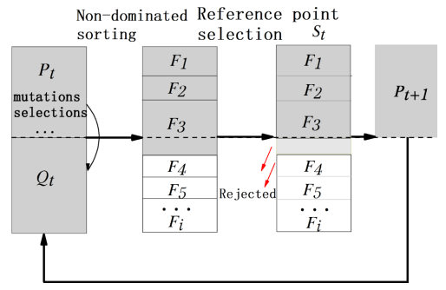
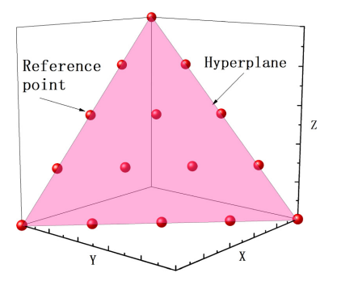
NSGA-III算法的基本流程图

Slide 18
